Slide 1
夏休み課題 研究室
2023TS030 川瀬 翔大

Slide 2
1.課題のテーマと背景
OSTEPを第1~16章まで学習した
プロセス、スケジューリング、並行性、などを理解した
プログラムの実行に伴うプロセスの状態の変化を実装し観察した(CPUと I/Oについて)

Slide 3
2.実施した取り組み
プロセス実行と状態の変化
CPU/I/Oの動作をシミュレーション

Slide 4
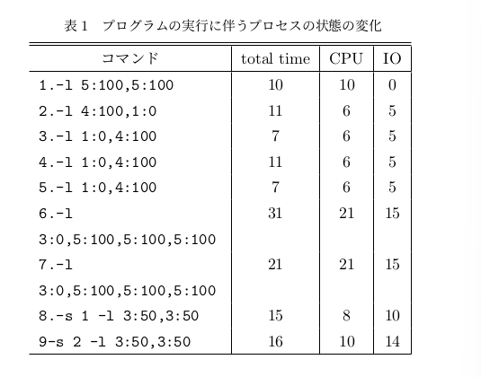
プロセス実行の状態の変化

Slide 5
3.学習の成果・理解ポイント
プロセスとスケジューリングについて
01
アドレス空間
02
マルチプロセッサスケジューリング
03

Slide 6
今後の課題
・SWITCH_ON_END や SWITCH_ON_IOなどの切り替えの条件の複雑化
・OSTEPをすべて読み学び、知識を深めていきたい

